Slide 1









HTML & CSS
CSS #4 - Flexbox

Slide 2





Pendahuluan
Pada pertemuan dan saat mengerjakan project, kalian pasti menemukan ada satu properties dengan nilai flex kan? Apa sih fungsi dari flex itu sendiri? Bagaimana cara kerjanya? Dan bagaimana flex itu bisa berpengaruh terhadap tampilan website kita?
Yuk belajar :)

Slide 3
Apa itu Flexbox?
Flexbox atau Flexible Box merupakan sebuah mode pengaturan atau konsep layout pada CSS yang digunakan untuk mengatur elemen atau container beserta item didalamnya pada halaman web.
Flexbox membuat halaman website yang kita buat semakin mudah dibuat responsive.

Slide 4
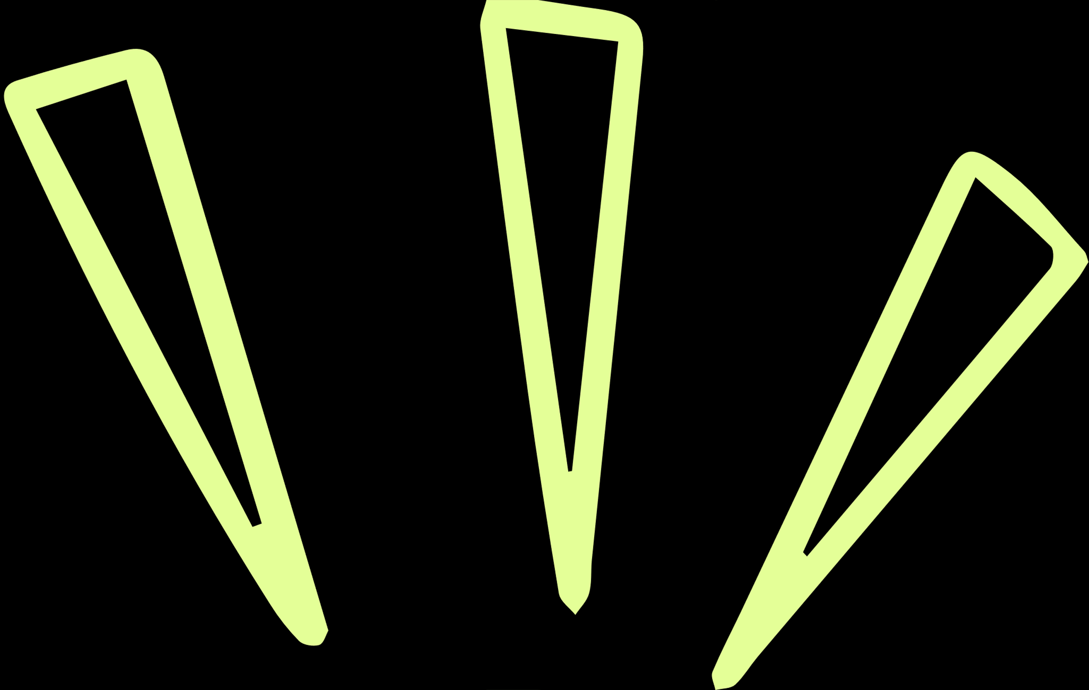



Penjelasan

Slide 5
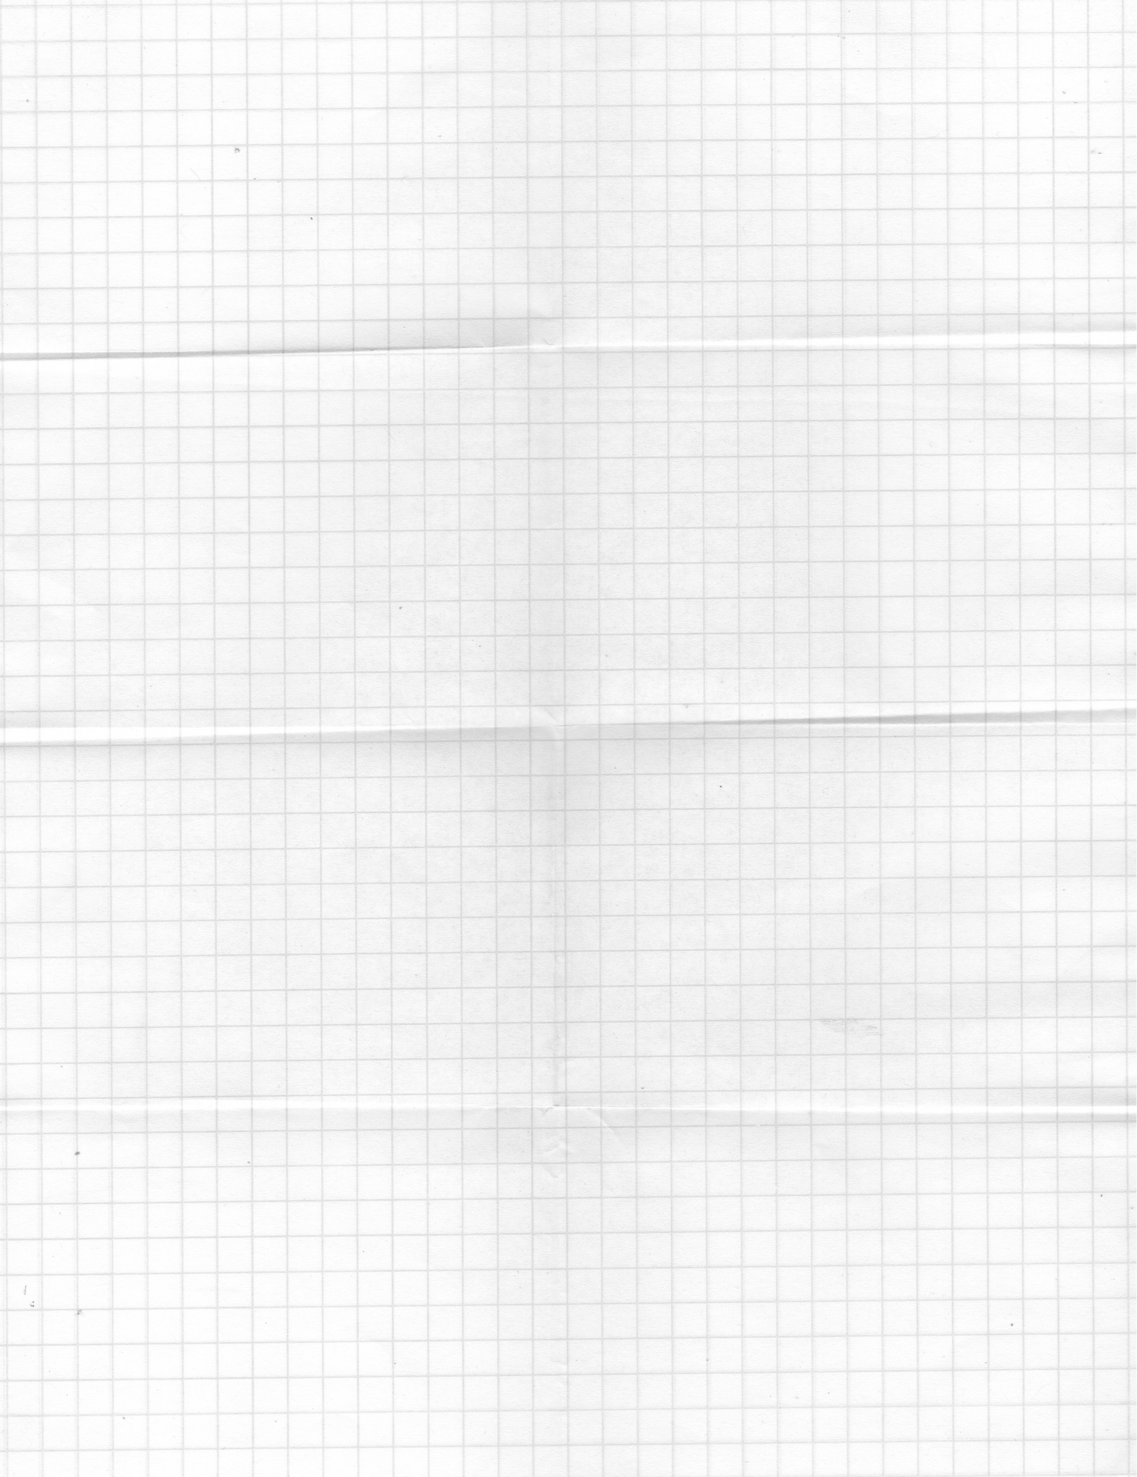



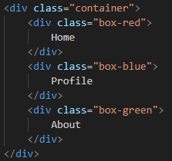



Persiapan
Persiapkan terlebih dahulu file html dengan sebuah container dan item di dalamnya

Slide 6
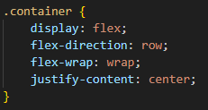
Properties Flexbox
Flexbox memiliki 4 property utama, yakni display, flex-direction, flex-wrap dan justify-content.

Slide 7
Display
Pada display wajib menggunakan flex agar bisa menggunakan properties flex lain, di antaranya

Slide 8

justify-content
flex-wrap
flex-direction
Item 1
Item 2
Item 3
row
row-reverse
column
column-reverse

Slide 9
justify-content
flex-wrap
flex-direction
Item 1
Item 2
Item 3
row
row-reverse
column
column-reverse

Slide 10
justify-content
flex-wrap
flex-direction
row
row-reverse
column
column-reverse
Item 1
Item 2
Item 3

Slide 11
justify-content
flex-wrap
flex-direction
row
row-reverse
column
column-reverse
Item 1
Item 2
Item 3

Slide 12
justify-content
flex-wrap
flex-direction
Item 1
Item 2
Item 3
Item 4
Item 5
nowrap
wrap
wrap-reverse

Slide 13
justify-content
flex-wrap
flex-direction
Item 1
Item 2
Item 3
nowrap
wrap
wrap-reverse
Item 4
Item 5

Slide 14
justify-content
flex-wrap
nowrap
wrap
wrap-reverse
flex-direction
Item 4
Item 5
Item 1
Item 2
Item 3

Slide 15
justify-content
flex-wrap
Item 1
Item 2
Item 3
flex-direction
flex-start
flex-end
center
space-between
space-around

Slide 16
justify-content
flex-wrap
Item 1
Item 2
Item 3
flex-start
flex-end
center
space-between
space-around
flex-direction

Slide 17
justify-content
flex-wrap
flex-start
flex-end
center
space-between
space-around
Item 1
Item 2
Item 3
flex-direction

Slide 18
justify-content
flex-start
flex-end
center
space-between
space-around
flex-wrap
Item 1
Item 2
Item 3
flex-direction

Slide 19
flex-start
flex-end
center
space-between
space-around
justify-content
flex-wrap
Item 1
Item 2
Item 3
flex-direction

Slide 20


THANK YOU

